Slide 1
主日信息
Sunday Sermon

Slide 2
勝過環境的信心
約一5：4-5-因為凡從 神生的就勝過世界。使我們勝過世界的，就是我們的信心。 5 勝過世界的是誰呢？不就是那信耶穌是 神的兒子的嗎？
⁴ for everyone born of God overcomes the world. This is the victory that has overcome the world, even our faith. ⁵ Who is it that overcomes the world? Only the one who believes that Jesus is the Son of God. (1 John 5:4-5)

Slide 3
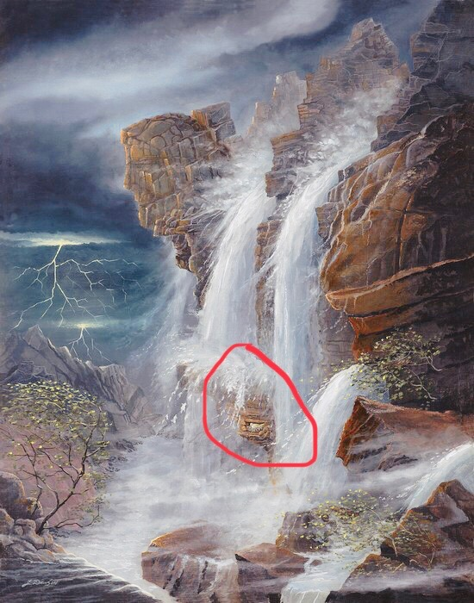
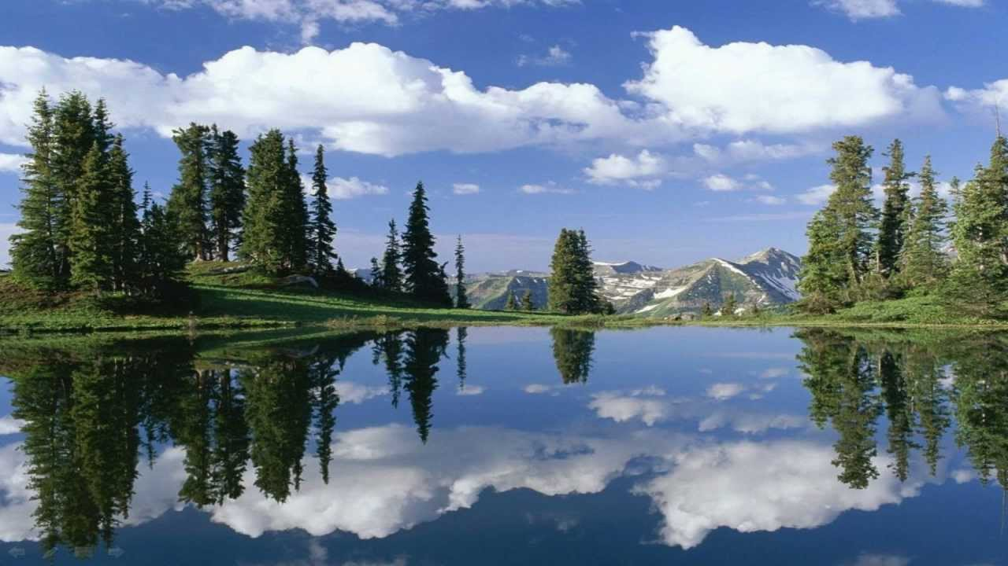

Slide 4
一. 信心的源頭
1. 信心的對象與根據
信心--相信神的兒子耶穌及祂的話
A. 信“這位賜給我們生命氣息，並祝福我們的創造主”（創1： 26）
B. 信“叫死人復活使無變爲有的神”（羅4：17）
C. 信“在祂沒有難成的事”（耶32：27）
D. 信“那 厚 賜 與 眾 人 、 也 不 斥 責 人 的 神”（來11：6）
E. 信“神是我的牧者，我必不至缺乏”（詩23：1）
F. 信“這位愛我們到底的神” （約13：1）

Slide 5
一. 信心的源頭
信心需要成長
A. 第一階段的信心：憑順利的感覺來相信
B. 第二階段的信心：沒有感覺，也能相信
C. 第三階段的信心：不論環境如何，持守神的話
書3：15-16-他 們 到 了 約 但 河 、 腳 一 入 水 、 （ 原 來 約 但 河 水 、 在 收 割 的 日 子 、 漲 過 兩 岸 ）那 從 上 往 下 流 的 水 、 便 在 極 遠 之 地 、 撒 拉 但 旁 的 亞 當 城 那 裡 停 住 、 立 起 成 壘 ． 那 往 亞 拉 巴 的 海 、 就 是 鹽 海 、 下 流 的 水 、 全 然 斷 絕 。 於 是 百 姓 在 耶 利 哥 的 對 面 過 去 了 。

Slide 6
二. 信就必看見神的作爲
神的話使人有信心
賽55：9-天 怎 樣 高 過 地 、 照 樣 我 的 道 路 、 高 過 你 們 的 道 路 、 我 的 意 念 、 高 過 你 們 的 意 念 。
絕對的信心
瑪3：10-你 們 要 將 當 納 的 十 分 之 一 、 全 然 送 入 倉 庫 、 使 我 家 有 糧 、 以 此 試 試 我 、 是 否 為 你 們 敞 開 天 上 的 窗 戶 、 傾 福 與 你 們 、 甚 至 無 處 可 容 。
3. 仰望耶穌，緊緊跟隨
太14：27- 耶 穌 連 忙 對 他 們 說 、 你 們 放 心 ． 是 我 、 不 要 怕 。

Slide 7
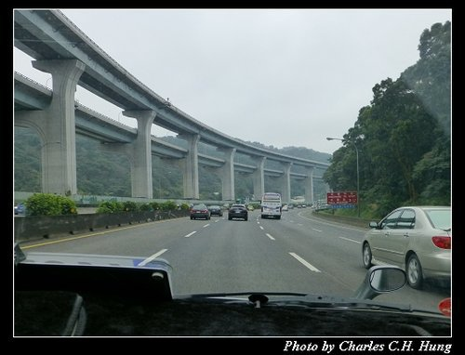

Slide 8
彼前1：6-7-如今在百般的試煉中暫時憂愁， 7叫你們的信心既被試驗，就比那被火試驗仍然能壞的金子更顯寶貴，可以在耶穌基督顯現的時候得著稱讚、榮耀、尊貴。

